Slide 1
ВИРОБНИЦТВО ЕЛЕКТРИЧНОЇ ЕНЕРГІЇ
Notes:
https://docs.google.com/spreadsheets/d/1Wznv4_c0ddMsAc3KrcMHAIEkVE0A7apbXoArnug-ElI/edit#gid=535172750

Slide 2
ROLLING REVIEW (REGULATORY TOOL)
ОЦІНКА ЗАКОННОСТІ ТА АКТУАЛЬНОСТІ
РЕЗУЛЬТАТИВНІСТЬ
ПОТРІБНІСТЬ
ДРУЖНІСТЬ ДО БІЗНЕСУ
ВАРТІСТЬ
ПРИЧИНИ НЕВДАЧ
ПРОПОЗИЦІЇ
(БІЛА КНИГА)
КЕЙС
Аналіз регуляторних актів
Пошук шляхів удосконалення
Аналіз ефективності регулювання
Ідентифікація регуляторних кейсів
ІНСТРУМЕНТИ
БІЗНЕС-ПРОЦЕСИ
ЦІЛІ
Notes:
https://docs.google.com/document/d/1EwjmzF-zPtl576kN1YpgK2lxyl0iretbpLrxauzUVrU/edit

Slide 3
РЕГУЛЯТОРНЕ ПОЛЕ

Slide 4
ЕФЕКТИВНІСТЬ РЕГУЛЮВАННЯ
Цілі
Результат регулювання
Висновок
Безпечна та сучасна енергетика
≈1000 МВт дефіцит маневрової потужності
ЦІЛЬ НЕ ДОСЯГНУТО
1,5% - частка «зеленої» генерації в ОРЕ
В 5-100 разів українські нормативи викидів в атмосферу перевищують стандарти ЄС
Висока конкуренція
92% - частка п’яти найбільших виробників
ЦІЛЬ НЕ ДОСЯГНУТО
Оптова ринкова ціна*:
в 3 рази зросла в гривні;
на 19% впала в USD
Захищений споживач
ЦІЛЬ
ДОСЯГАЄТЬСЯ УМОВНО
Внутрішній попит задовольняється
Стабільний фінансовий стан
Майже 27 млрд грн заборгованість перед виробниками електричної енергії
ЦІЛЬ НЕ ДОСЯГНУТО
* - у 2017 році порівняно з 2010 роком

Slide 5
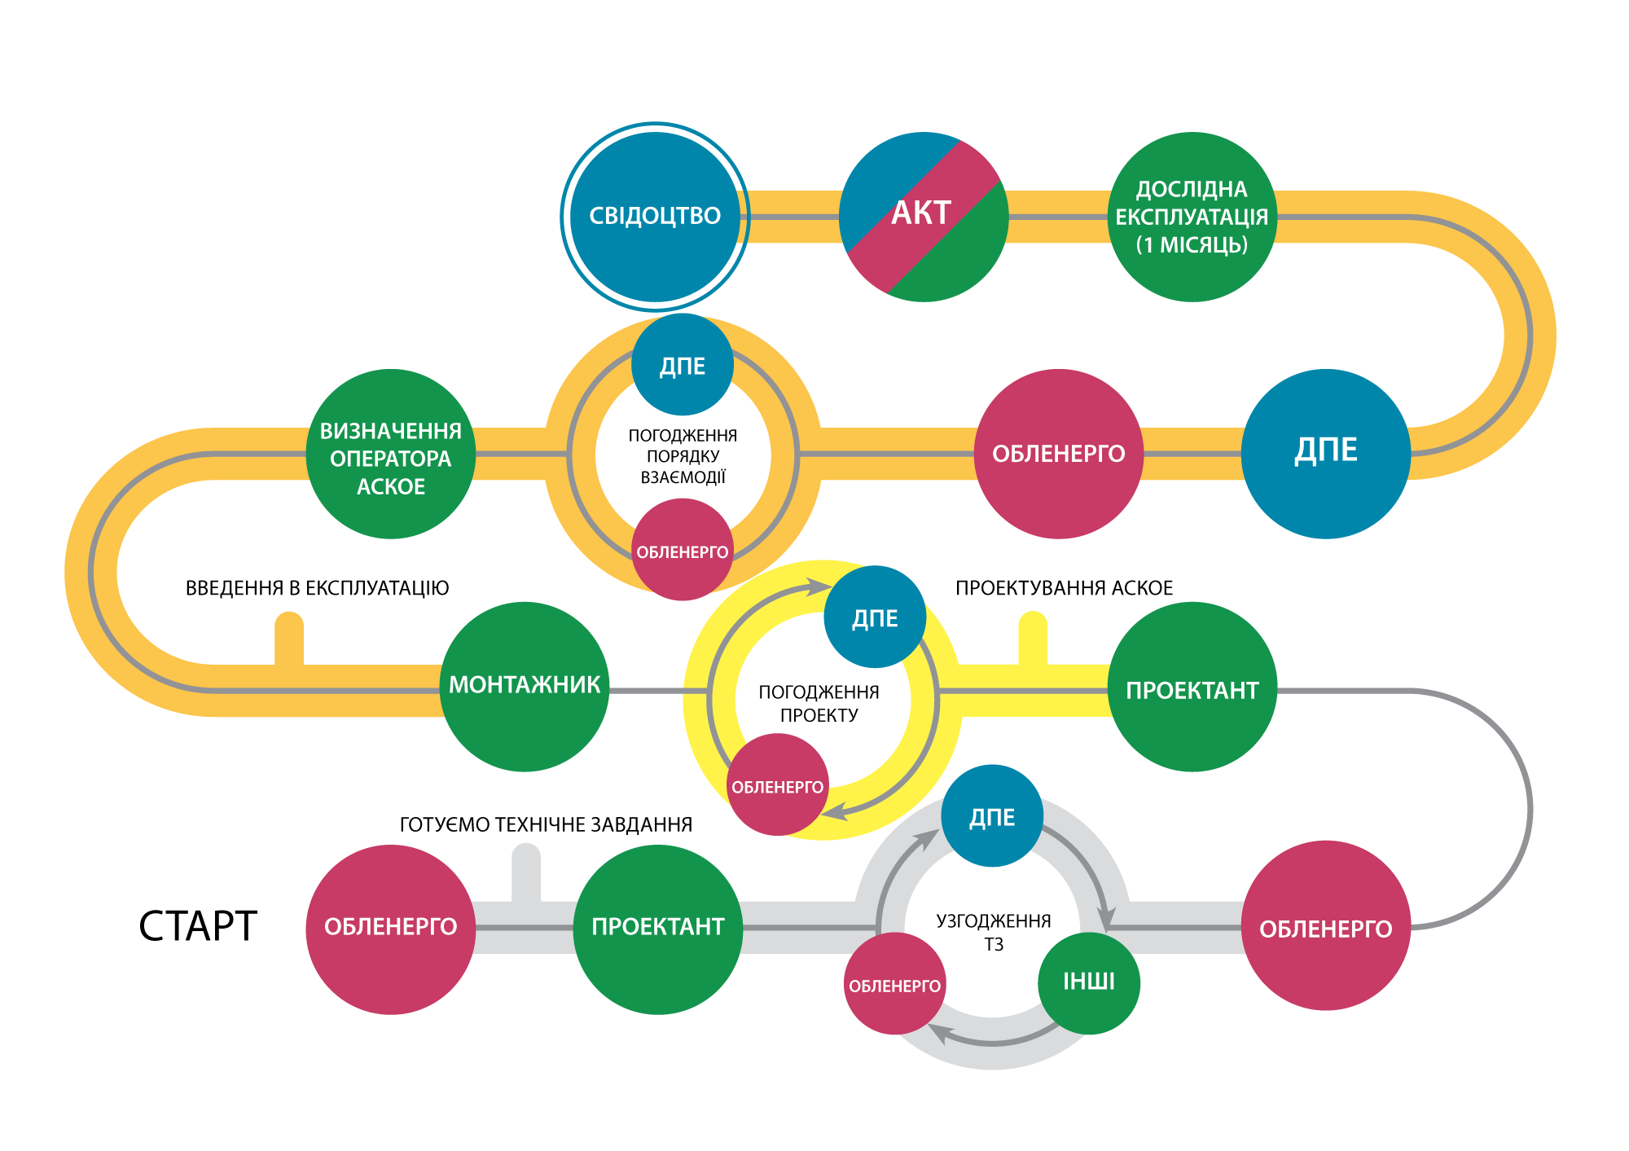
РЕЄСТРАЦІЯ АСКОЕ – REGULATORY FAIL EXAMPLE
Notes:
СДЕЛАТЬ КАРТИНКУ - ИГРУ

Slide 6
ТАРИФ

Slide 7
КОНЦЕНТРАЦІЯ РИНКУ
ЗАПОБІГТИ ПОСИЛЕННЮ РИНКОВОЇ ВЛАДИ
Рівні права та обов’язки виробників та імпортерів
Заохочення споживачів до балансування
Контроль за допустимістю для конкуренції концентрації, узгоджених дій та державної підтримки
Запровадження конкурсного відбору інвестиційних проектів
КОНТРОЛЮВАТИ ВПЛИВ МОНОПОЛІСТІВ НА РИНОК
Моніторинг дотримання законодавства
Контроль за станом виконання приватизаційних зобов’язань
Штрафи та інші санкції
Тимчасові адміністрації

Slide 8
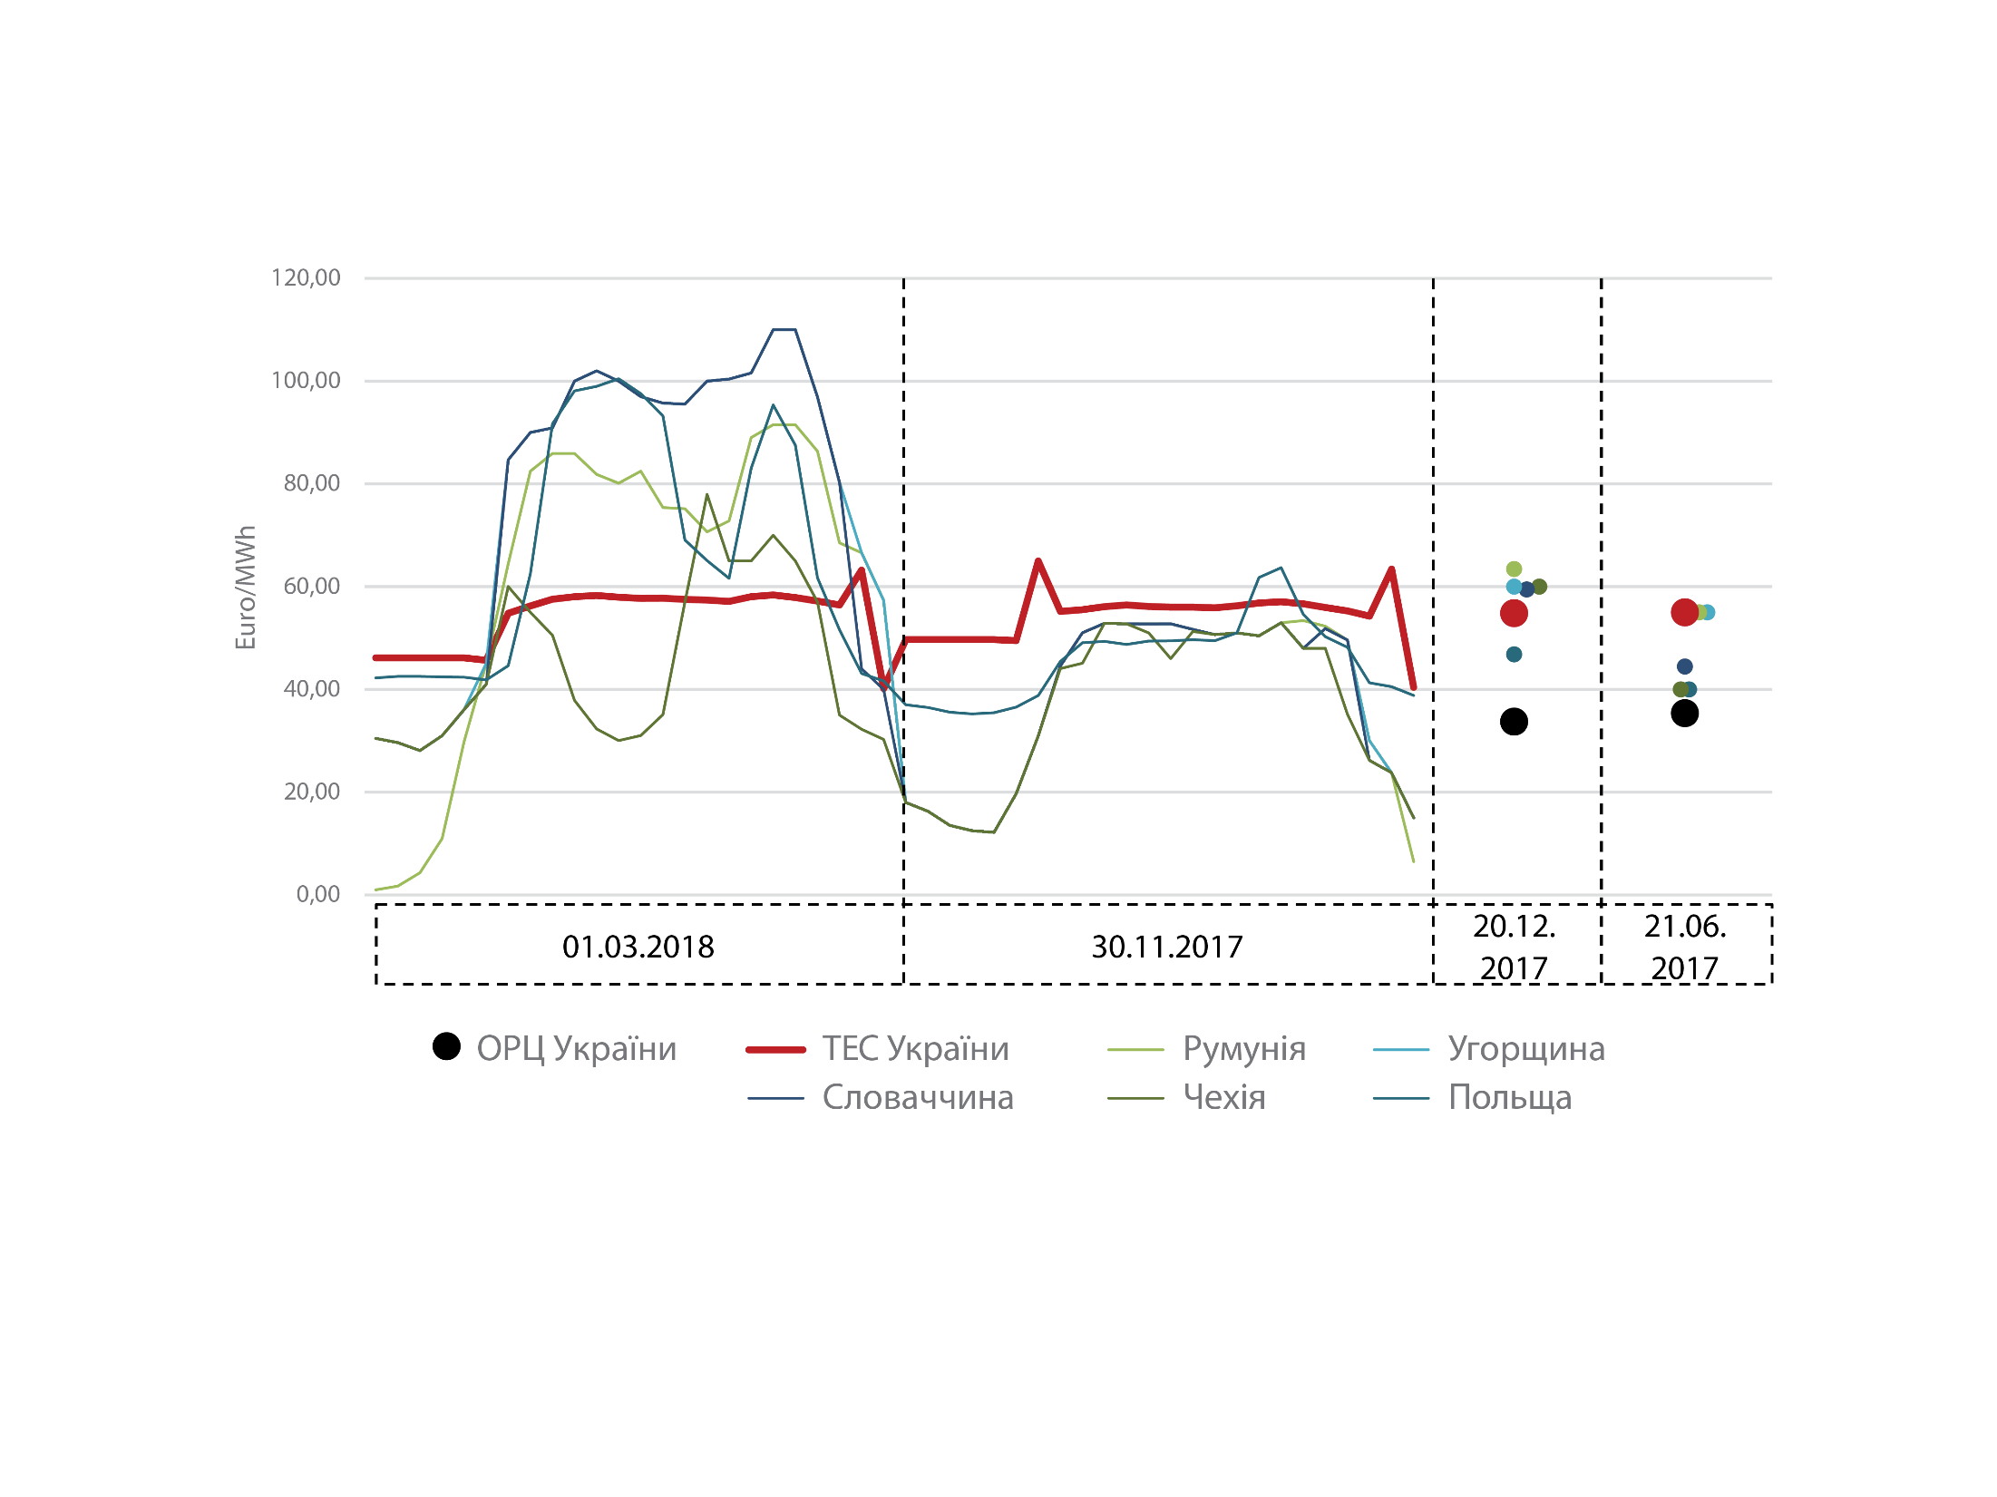
ІМПОРТ ЕЛЕКТРОЕНЕРГІЇ
ЦІНИ НА РИНКАХ «НА ДОБУ НАПЕРЕД» (за даними ДП "Енергоринок", OPCOM, OTE, HUPX, TGE)
Повна вартість імпорту може включати:
Вартість транспортування міждержавними мережами (+0-50 євро/МВт);
Вартість е/е на внутрішньодобовому та балансуючому ринках;
Ризики відповідальності за небаланс.

Slide 9
ІМПОРТ ЕЛЕКТРОЕНЕРГІЇ (2)
Notes:
Правила ОРЕ – не передбачають, що імпортна електроенергія продається за встановленим НКРЕКП тарифом (пункт 8.12.1 - 8.12.2)
Порядок складання прогнозних балансів – імпорт включається в останню чергу (у разі неможливості власного виробництва)
Договір з ДП «Енергоринок» - має бути типовий договір (пост. НКРЕ від 16.12.96 N 256 ), який наразі відсутній

Slide 10
ЦІНИ НОВОЇ ГЕНЕРАЦІЇ У СВІТІ
ТЕС (CCS)
ТЕС (CCS90)
Дані U.S. EIA та ua.boell.org
Notes:
http://www.nerc.gov.ua/?news=7462

Slide 11
ПРОГНОЗНІ ЦІНИ РИНКУ «НА ДОБУ НАПЕРЕД»
Notes:
Потужність генерації

Slide 12
РИЗИКИ РИНКУ «НА ДОБУ НАПЕРЕД»
Правилами РДН і ВДР
не передбачено обов’язку заявляти все генеруюче обладнання
32%
РДН і ВДР
Компанія, що має 5 блоків
заявляє всі блоки
не заявляє 10 блок - отримує додатковий прибуток
68%
ДВОСТОРОННІ ДОГОВОРИ
АЕС і ТЕС продають 85% електроенергії за двосторонніми договорами
Notes:
Правила не передбачають заявки всії блоків

Slide 13
НОВА ТЕПЛОВА ГЕНЕРАЦІЯ
(-15% від рівня діючих ТЕС)
(-15% від рівня діючих ТЕС)
(дані U.S. EIA та ua.boell.org)
Строк окупності
20 років
10 років
15 років
Стандартний проект ТЕС 650 МВт на вугільному паливі:
ТЕС – найпростіший проект (не відповідає новітнім екологічним стандартам)
ТЕС (CCS90) – котли з надкритичними параметрами, оснащені новітніми очисними установками
* - прогнозна ціна ринку «на добу наперед»
Notes:
Зменшена паливна складова на 15%

Slide 14
ЗАБОРГОВАНІСТЬ
- не повинна впливати на добросовісних споживачів - не повинна впливати на роботу «нового» ринку
(за даними ДП "Енергоринок")

Slide 15
АЛЬТЕРНАТИВНА ЕНЕРГЕТИКА
PrePPA: прийнято не підписано
Energy storage stimulation
Аукціони на PPA
Відповідальність за небаланси
Зміна підходів до ціноутворення:
Приведення «зеленого» тарифу для СЕС і ВЕС до економічно обґрунтованого
Selfconsumption (для всіх споживачів до 500 кВт)
Мінімізація ролі НКРЕКП

Slide 16
ВИСНОВКИ ДЛЯ ОБГОВОРЕННЯ
Результати реформи:
- Ціни виростуть принаймні на 30% - Конкуренція на ринку не з’явиться
Будуть зловживання
Конкурентоспроможність України зменшиться
Можлива
дискредитація євроінтеграційного процесу
Необхідно для успіху:
НКРЕКП – професійний, прозорий та незалежний орган, що має довіру ринку та споживачів
Жорсткі антимонопольні вимоги до енергетичних компаній (недопустимість державної підтримки великих компаній, визнання монополістів, контроль за концентрацією ринку)
Відмовитись від політичних цін
Дозволити імпорт якнайшвидше
Без цього імплементація Третього енергетичного пакету в Україні ймовірно матиме негативний ефект
Notes:
28*0,9 –коригування паливної складової
Змінити проект під https://www.eia.gov/analysis/studies/powerplants/capitalcost/pdf/eiatasks_10388_10687addendum.pdf
https://docs.google.com/spreadsheets/d/1FDL5IedFkrpU4eOl875Necf2RhkgwEPNL91C8Zql8So/edit#gid=0
https://www.eia.gov/analysis/studies/powerplants/capitalcost/pdf/capcost_assumption.pdf
КАПЕКС генерации
Тариф, убрать 10 %, сколько стоит новая тес, сколько период амортизации, сколько период окупаемости (5-12 лет), делим капекс (дисконтируем ежегодно на 17%) делим на обем производства, + ротердам+ (операционные затраты)
Нового инвестора не будет – (следующим слайдом – перед импортом)

